Slide 1

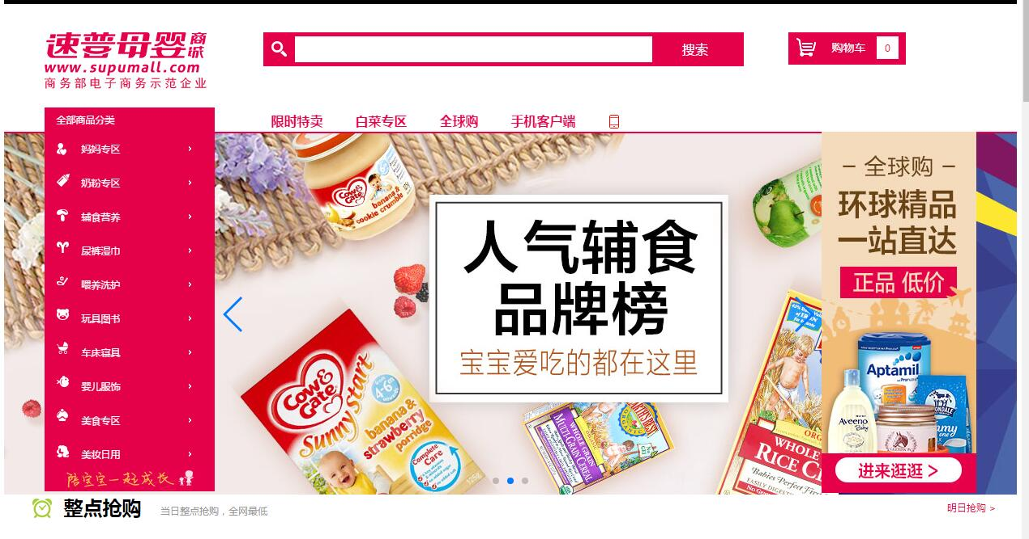
一点都不普通的速普母婴
来自网通二区德玛西亚白银守门员陈方常的产品演示
（也许你们更喜欢我的艺名：陈志纯）

Slide 2
使用的第三方框架：
jQuery
jQuery-jqzoom（放大镜）
jQuery-cookie
Swiper-3.3.1（轮播图）

Slide 3
主要实现的功能：
1.各页面布局及动画效果
2.注册、登录，表单验证
3.利用ajax动态加载页面
4.不同页面之间利用cookie或者URL传数据

Slide 4
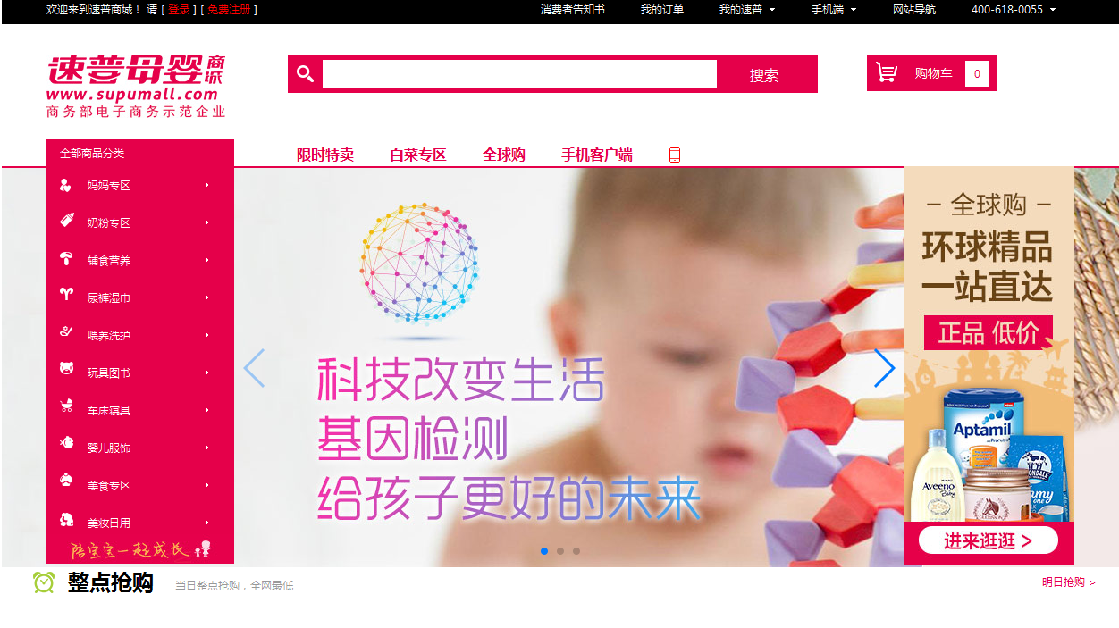
主页

Slide 5
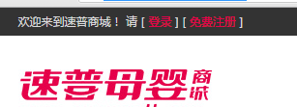
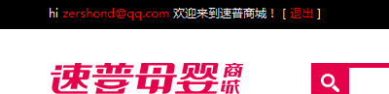
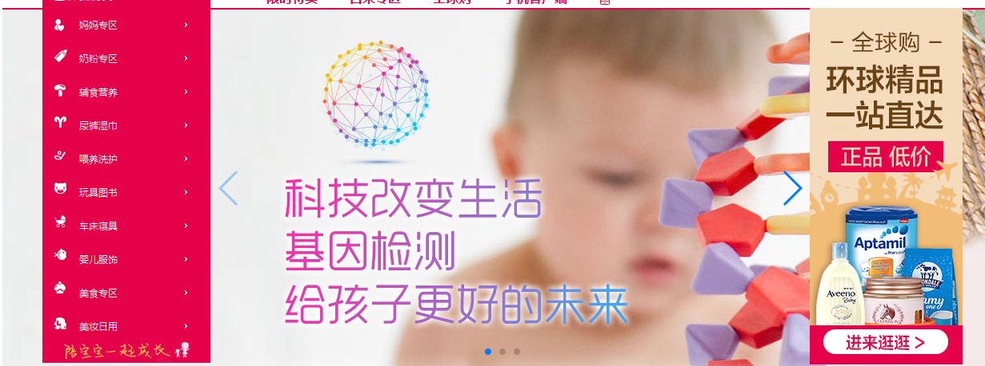
主页实现的功能：
1.如果已经登录则在头部显示用户信息
2. Banner轮播图（使用swiper插件）

Slide 6
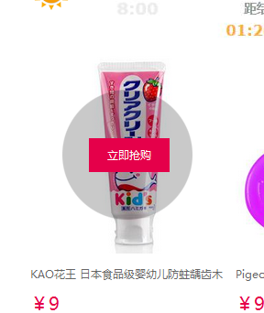


3.其他动画功能

Slide 7
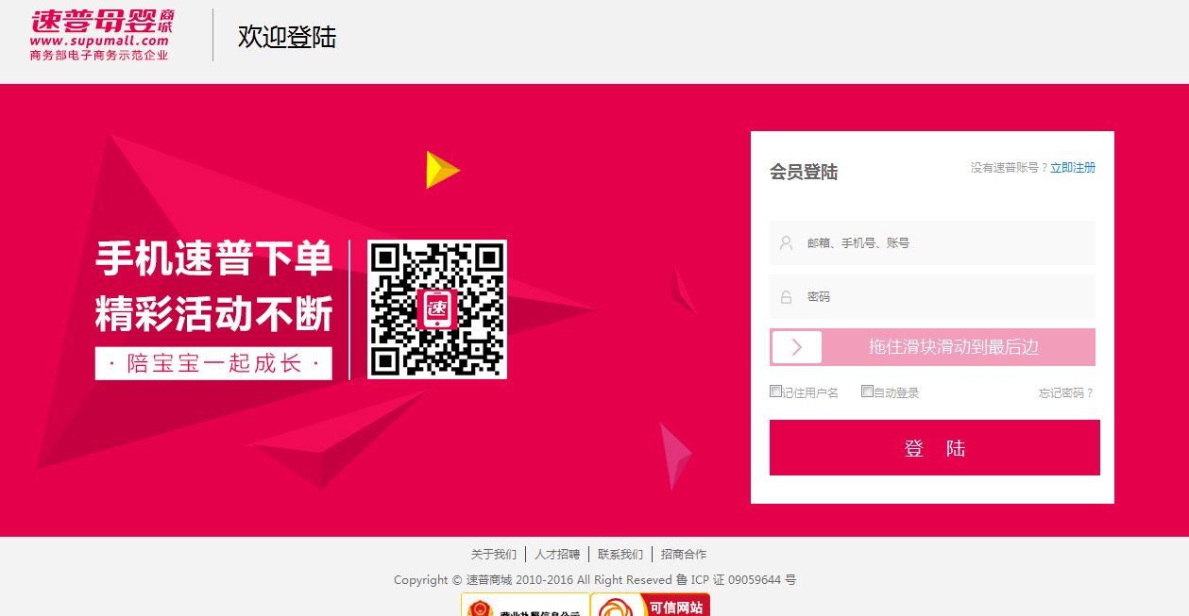
登录页面

Slide 8
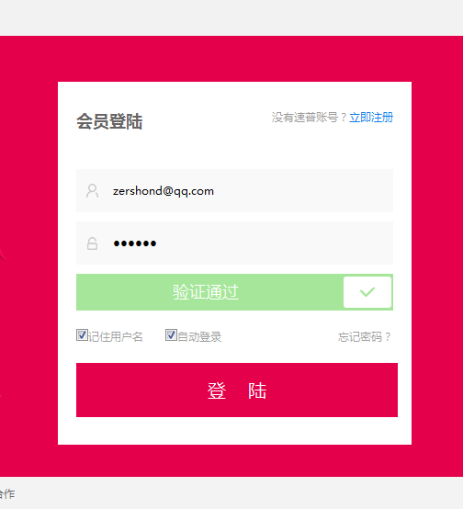
登录页实现的功能：
1.登录
输入用户名密码后与data/userInfo.json
里面的数据进行比对，比对正确之后才
能登录，并把用户信息写到cookie

Slide 9
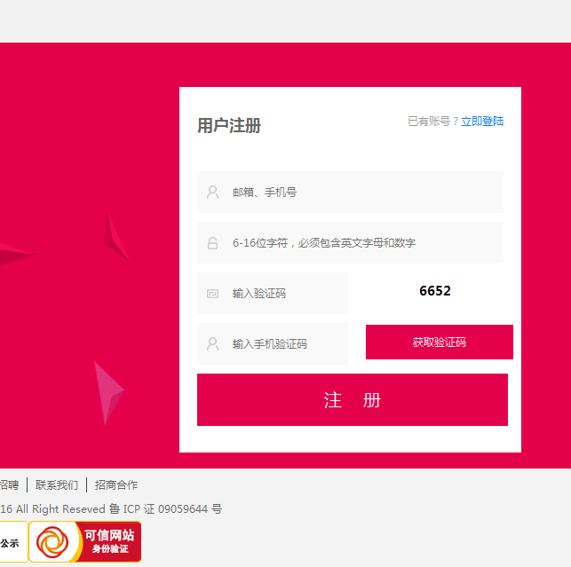
用户注册页面

Slide 10
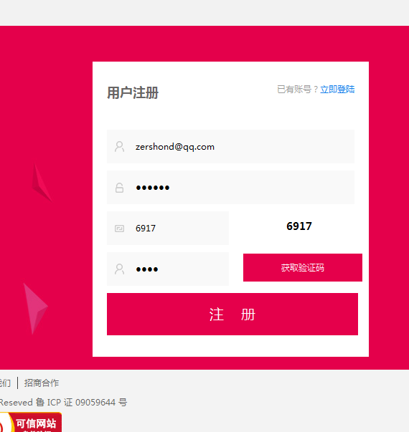
注册用户可以用手机号或者
邮箱，并且提供两种不同的验证，
验证码与手机验证成功后才能进行
注册。

Slide 11

列表页

Slide 12
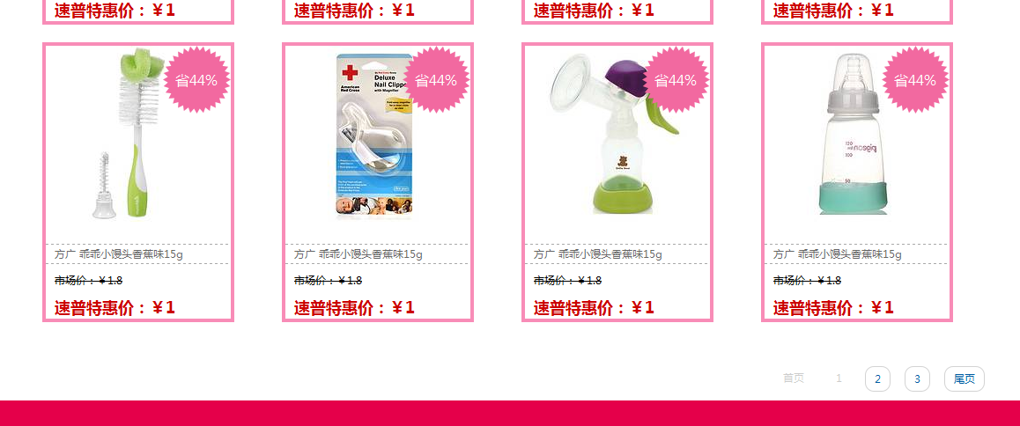
列表页的页面信息写在data/list.json里面，加载页面时，默认加载第一页，把json文件中的图片路径，
商品信息包括标题与价格等加载到页面。
页脚的按钮实现翻页功能

Slide 13
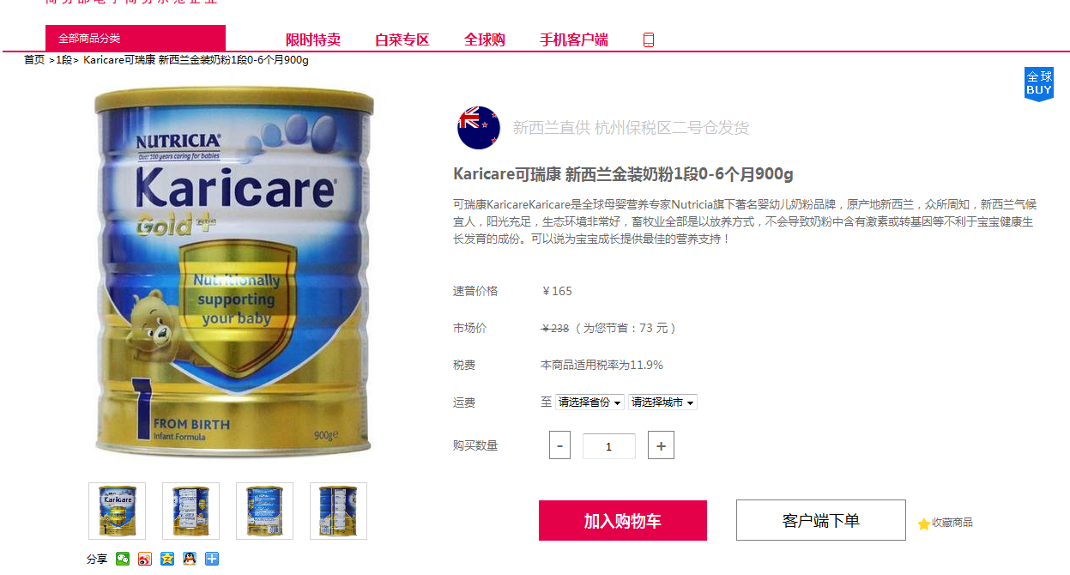
商品详情页

Slide 14

1.放大镜

Slide 15
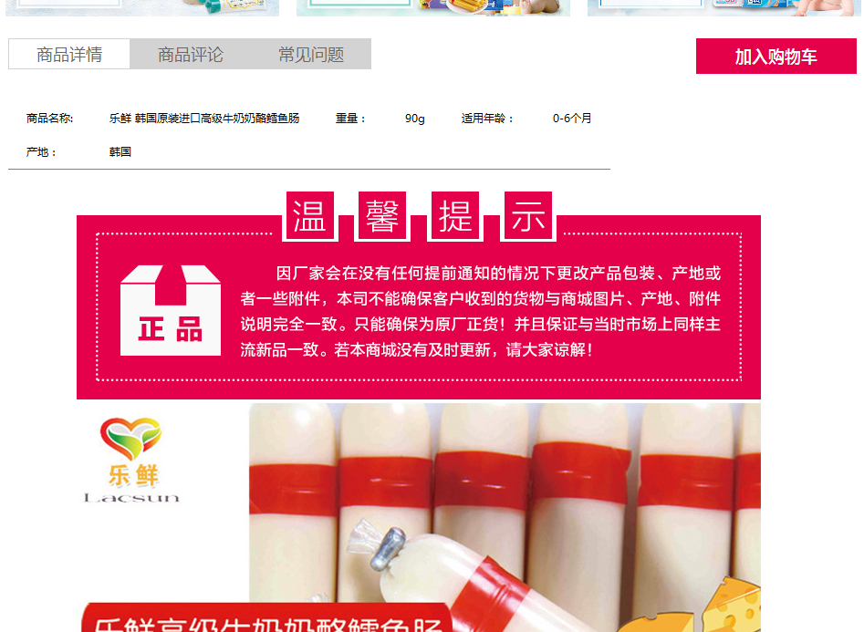
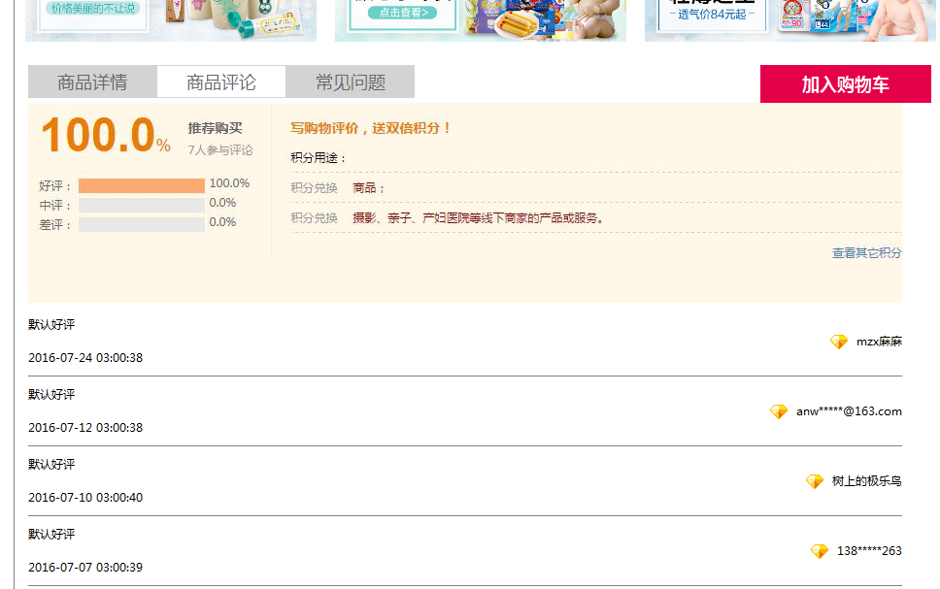
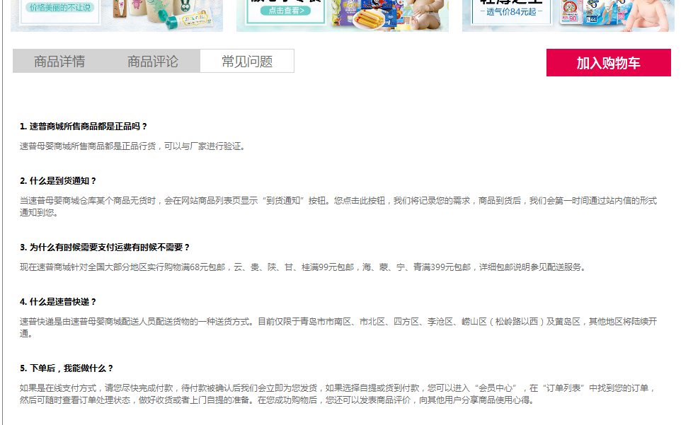
商品详细信息通过ajax请求不同的页面

Slide 16
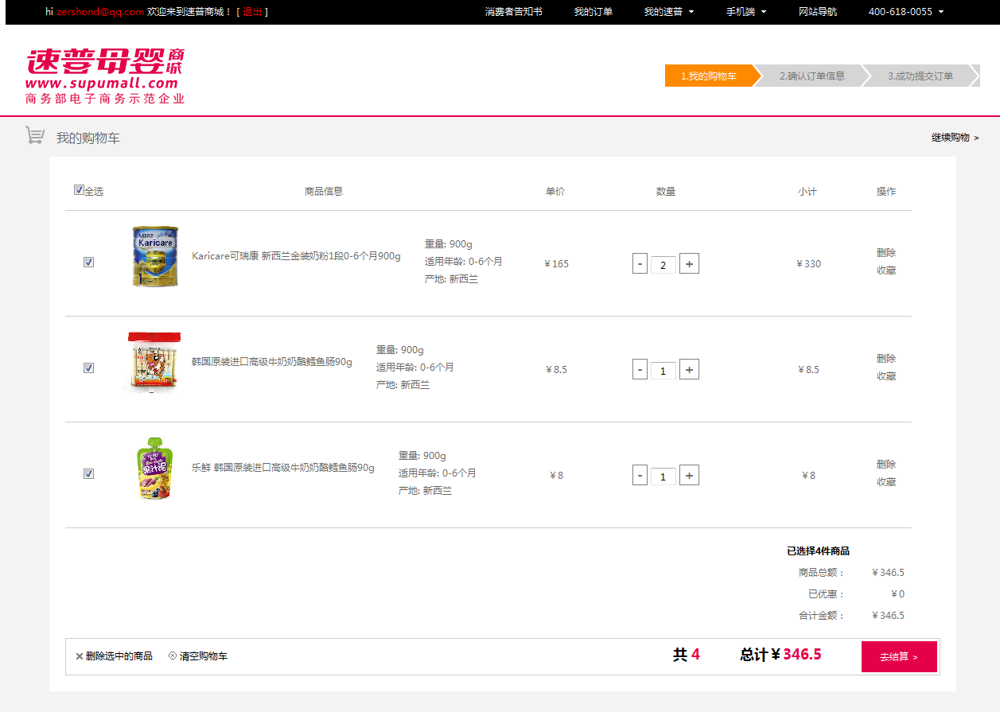
购物车页

Slide 17
谢谢大家

